Slide 1
Romeins Rome
Een wandeling langs de sporen van de oude Romeinen

Slide 2
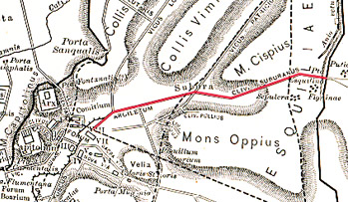
De Subura (op de Collis Viminalis)

Slide 3
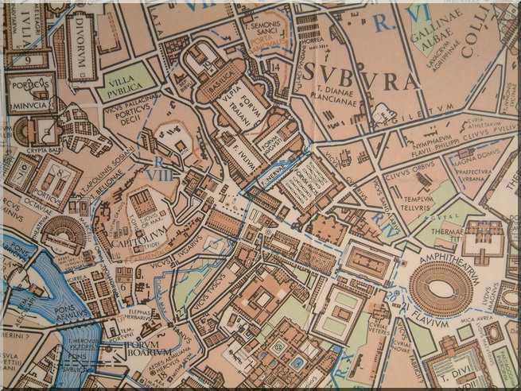

Slide 4
Kaart en maquettes
http://www.orangesmile.com/bestemmingen/rome/city-maps.htm
http://www.maquettes-historiques.net/P10.html

Slide 5
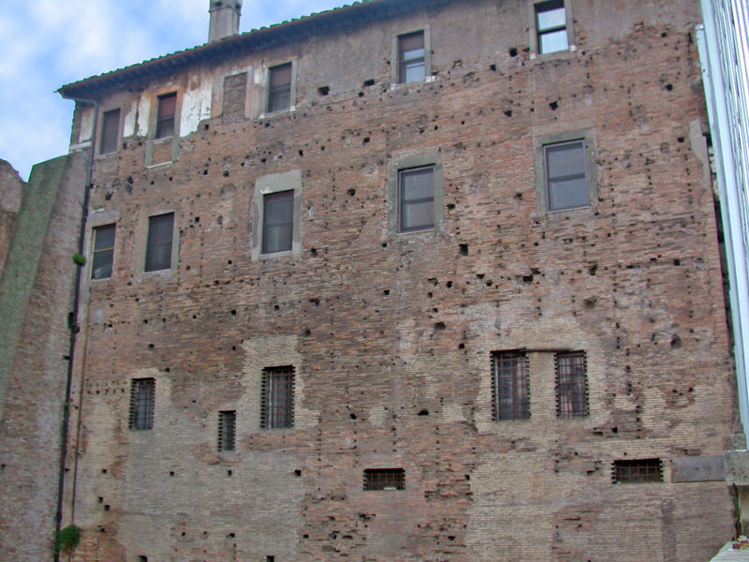

Slide 6
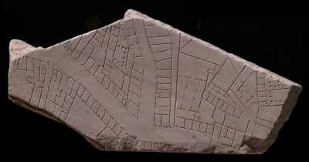
De Subura op de Forma Urbis Romae

Slide 7
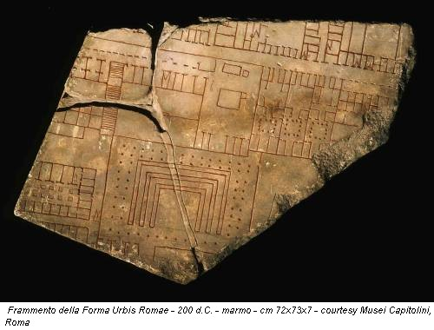
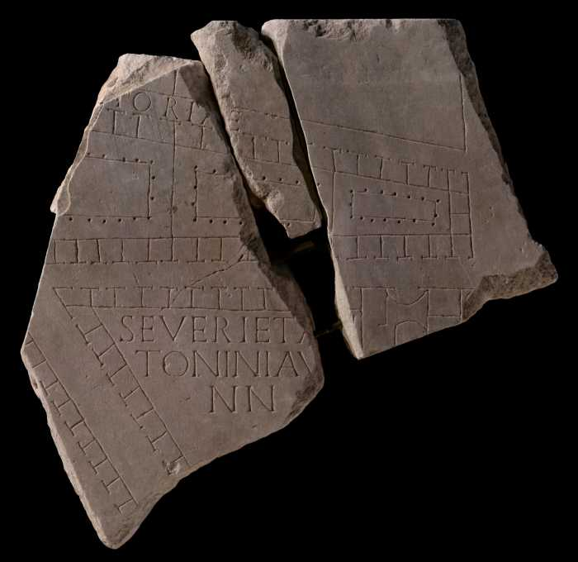
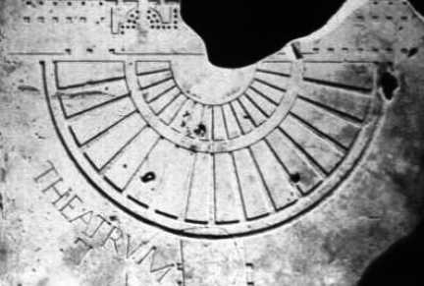

Slide 8
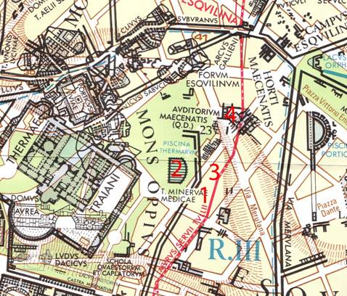

Slide 9
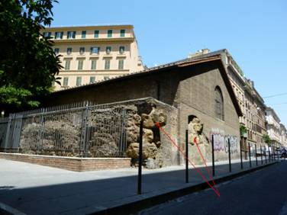
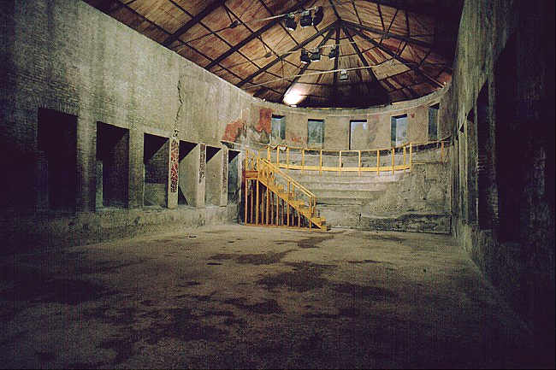
Het auditorium van Maecenas

Slide 10
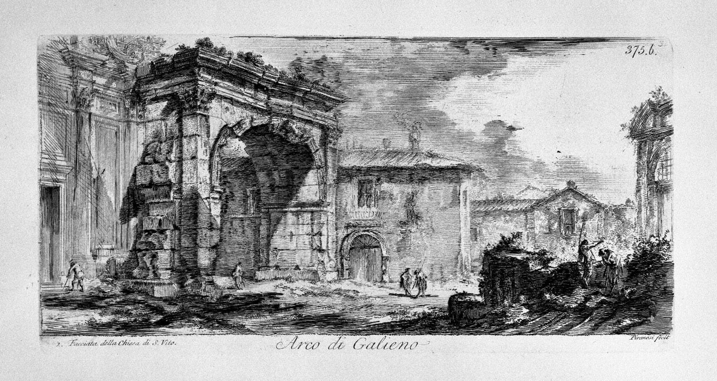

Slide 11
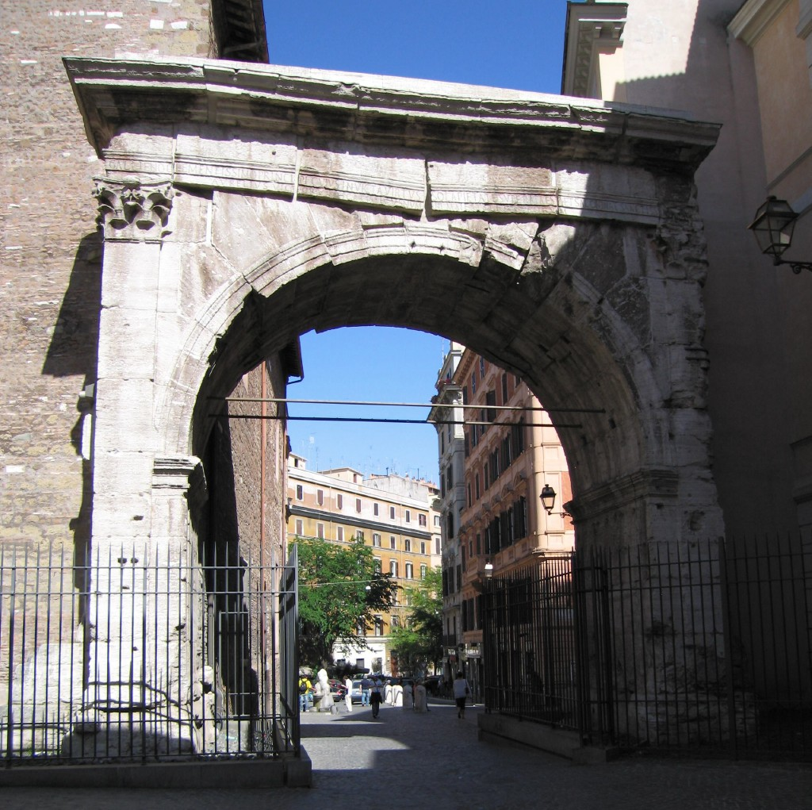

Slide 12
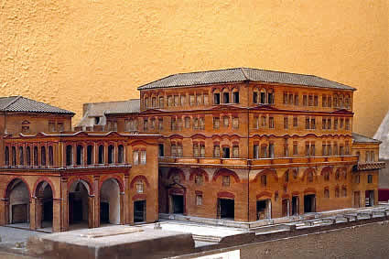
Een insula

Slide 13
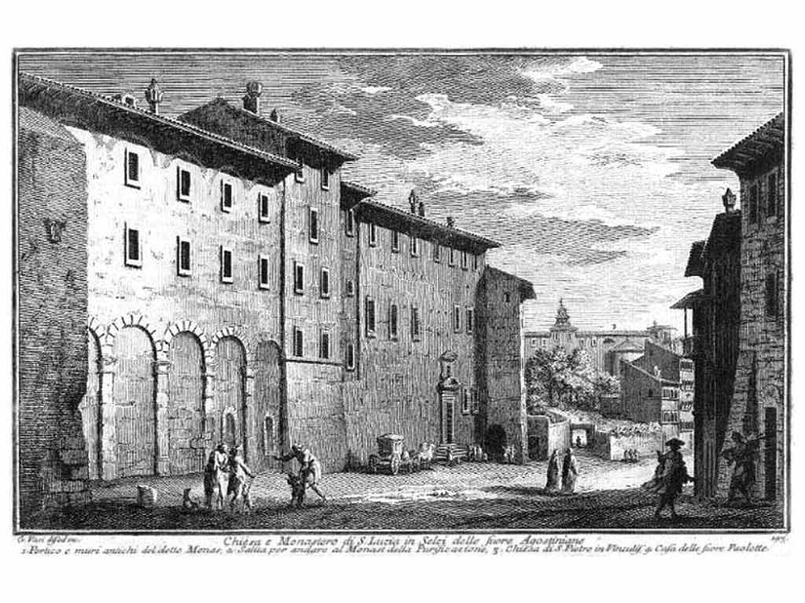
De Via in Selci op een oude prent

Slide 14
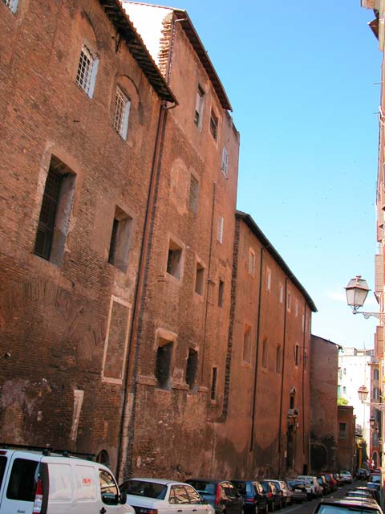
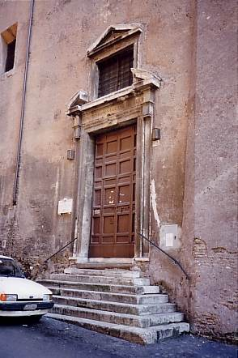

Slide 15
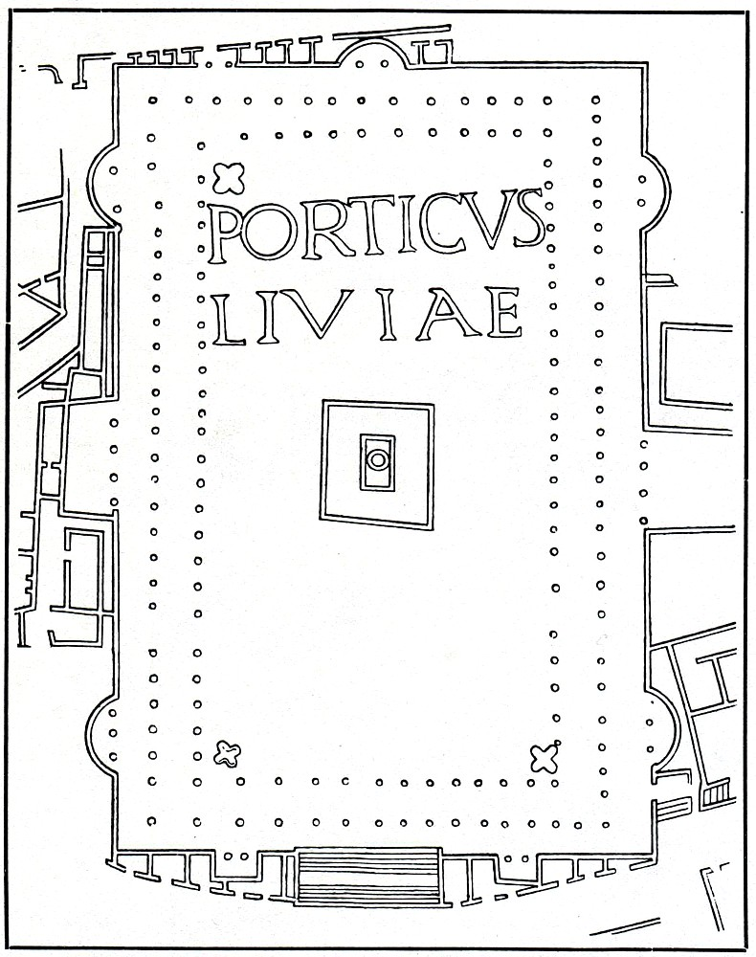
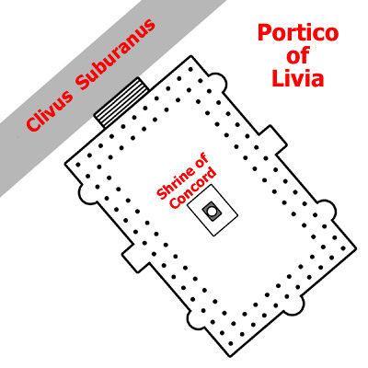

Slide 16
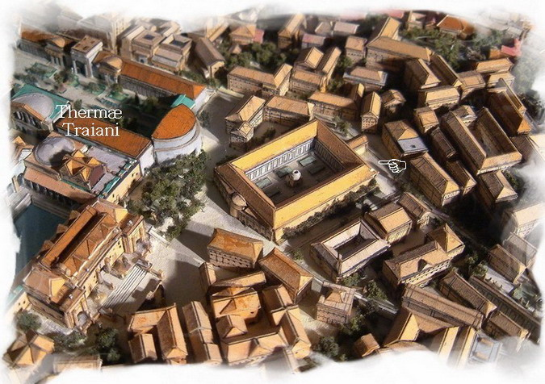

Slide 17
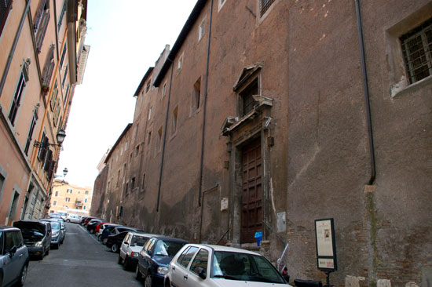
Op weg naar Plinius

Slide 18
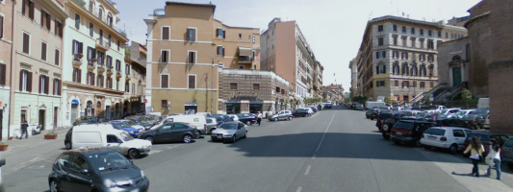
Een blik vanuit de Via in Selci op de plek waar Plinius woonde

Slide 19
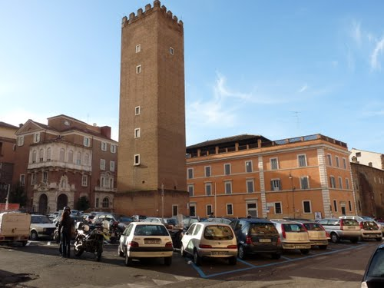
Rechts: de Via in Selci vanaf Piazza s. Martino ai Monti

Slide 20
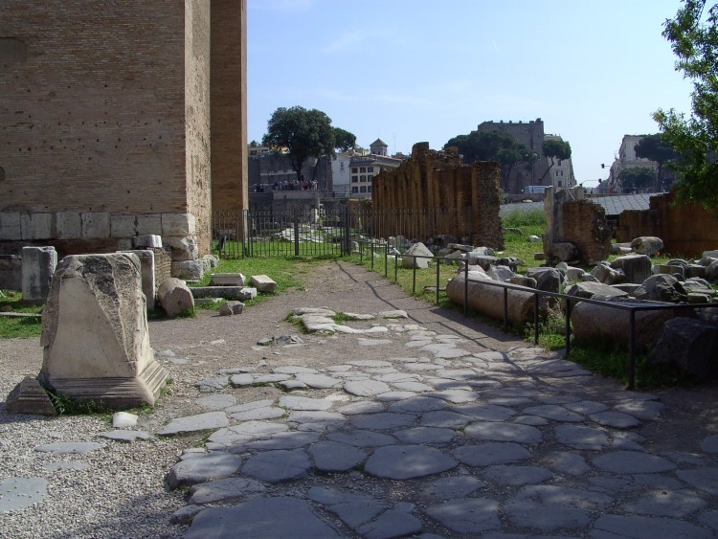
Het Argiletum op het Forum

Slide 21
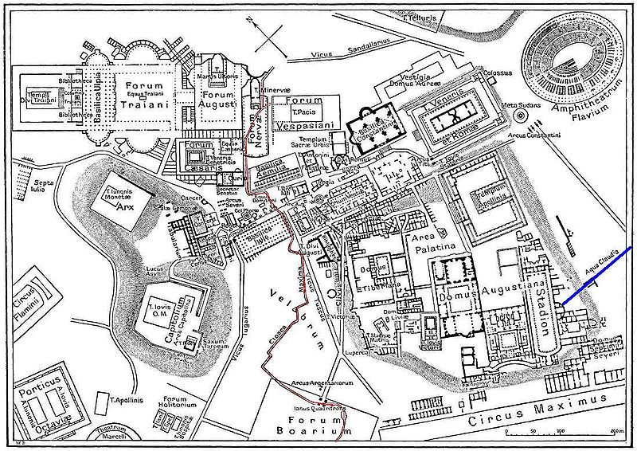

Slide 22
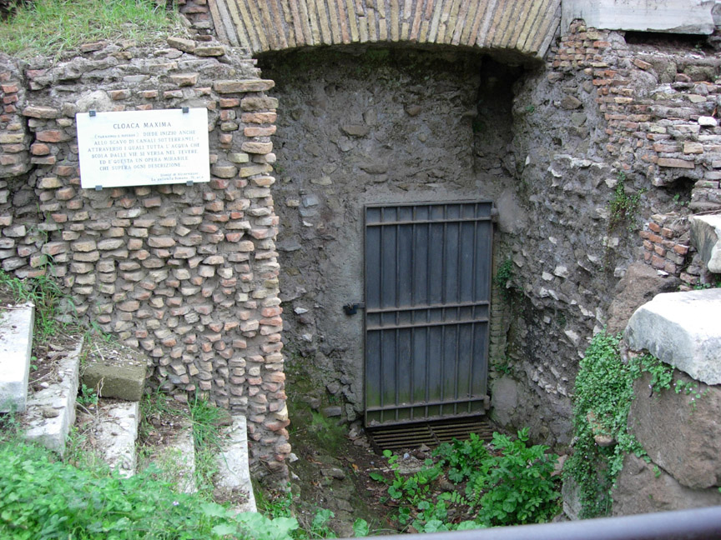

Slide 23
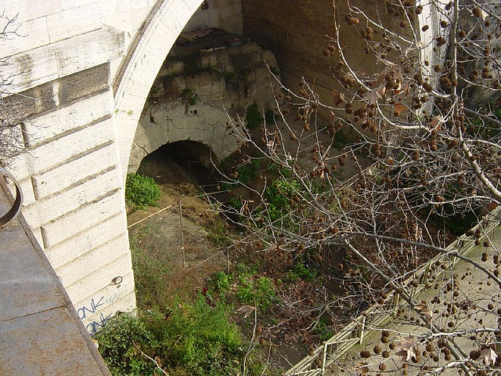

Slide 24
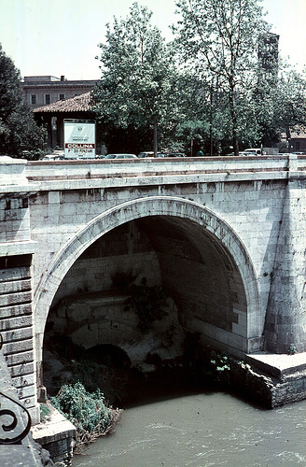

Slide 26
Reconstructie Forum Romanum
https://www.youtube.com/watch?v=q-yUaLqsbuw
De weg naar het theater van Marcellus:
http://www.youtube.com/watch?v=jaJeIFobnes

Slide 27
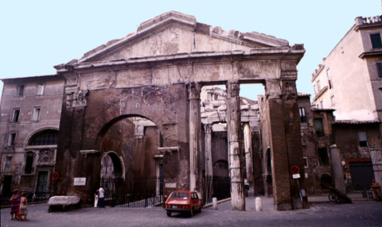
Porticus Octaviae

Slide 28
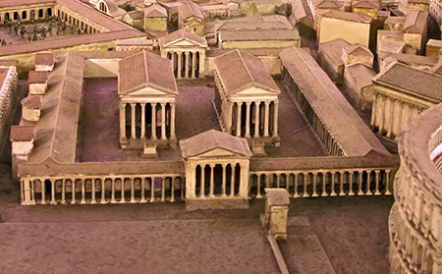
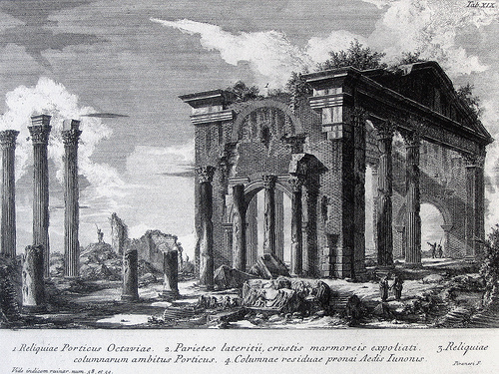

Slide 29
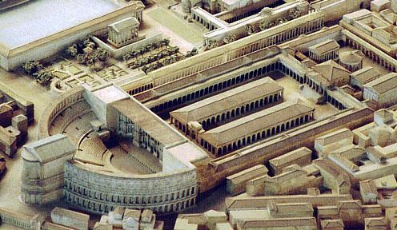
Het theater van Pompeius

Slide 30
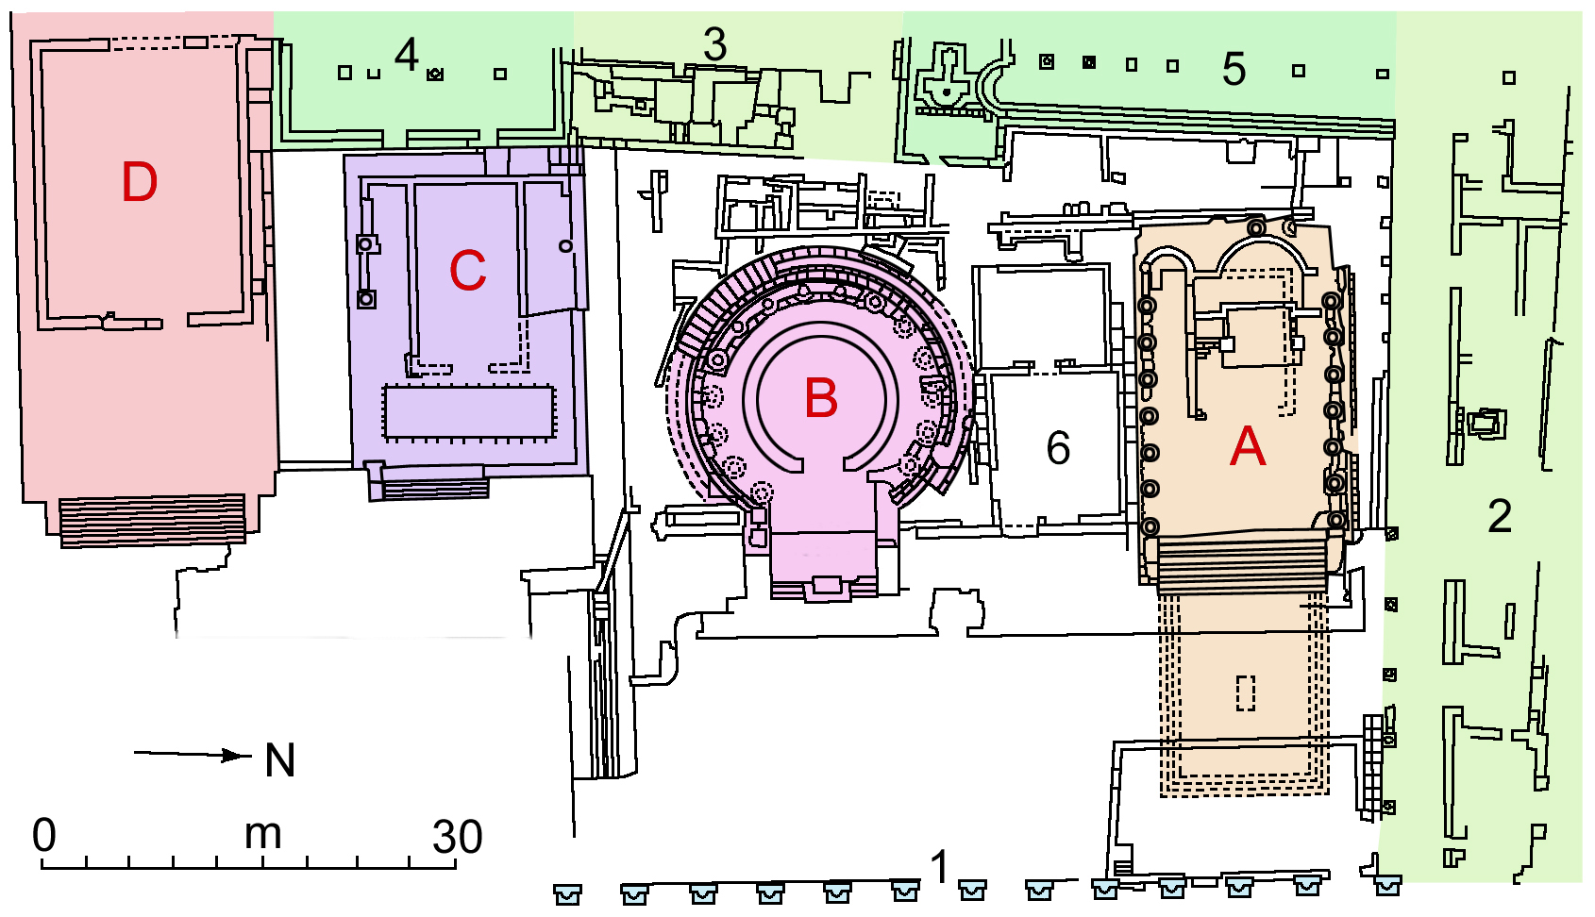
Largo Argentina

Slide 31
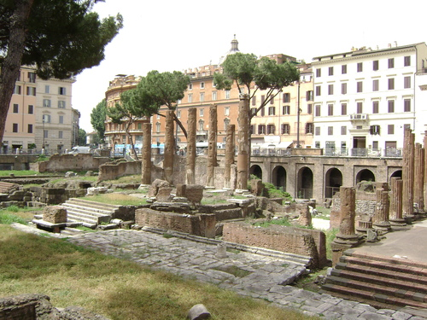

Slide 32
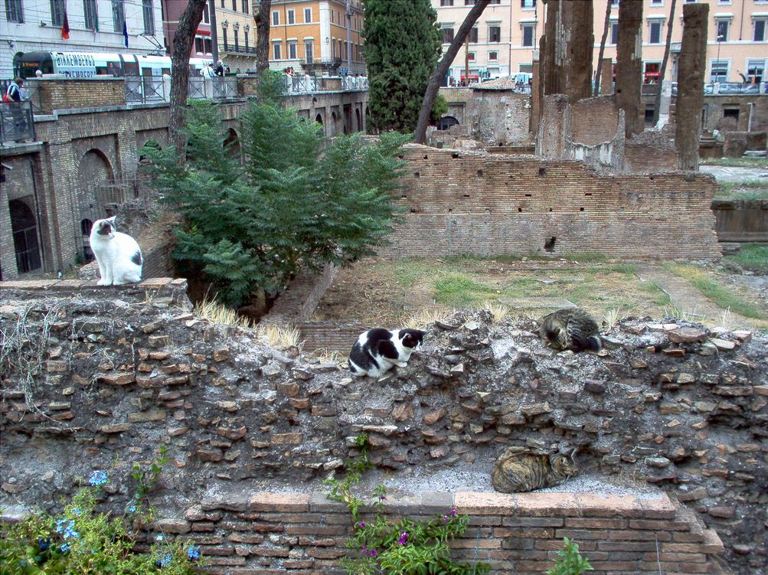

Slide 33
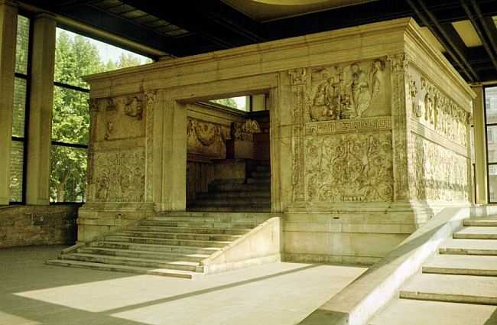

Slide 34
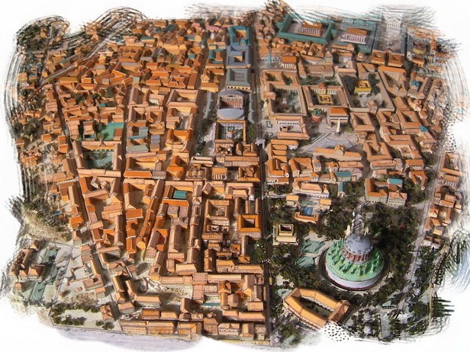
Campus Martius

